Slide 1
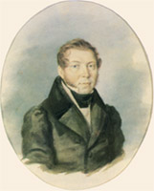
Земли Оренбургской великий певец…
Сергей Тимофеевич Аксаков
(1791-1859)

Slide 2
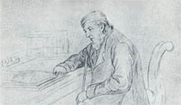
«Русская литература чтит в нём лучшего из своих мемуаристов, незаменимого культурного бытописателя-историка, превосходного пейзажиста и наблюдателя жизни природы, наконец, классика языка» .
(А. Горнфельд)

Slide 4
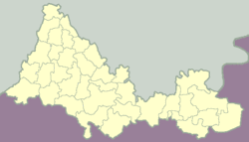
АКСАКОВО
Акса́ково — село в Бугурусланском районе Оренбургской области России. Административный центр Аксаковского сельсовета.
Село расположено в 35 км (по дорогам) севернее районного центра — города Бугуруслан. Через село протекает река Большая Бугурусланка, в которую к северу от села впадает р. Кармалка. В самом селе устроен пруд.
Западнее села проходит дорога Бугульма—Бузулук. Ближайшая железнодорожная станция находится в районном центре.
В селе находится Музей-заповедник писателя С. Т. Аксакова.

Slide 5
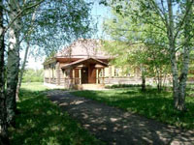
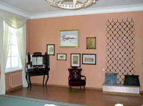
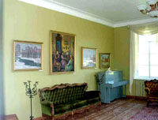
Музей-заповедник писателя Сергея Тимофеевича Аксакова

Slide 6
Дом был построен из сосновых бревен на высоком месте, имел прямоугольную форму, вход располагался со стороны двора.

Slide 7
Внутренняя планировка здания состояла из комнаты деда, большой бабушкиной комнаты (горницы), залы, буфета. Имелись парадные комнаты - «зала» и гостиная с двумя печами. От жилых комнат парадные отделял широкий коридор. Здание постоянно достраивалось и реконструировалось. В его западной части находилась комната тетушки, с ней граничила еще одна комната, называлась она «угольная», одной стороной, выходившая в парк, а другой на реку. В новой пристройке была сделана комната матери С.Т.Аксакова, детская и общая зала.

Slide 8
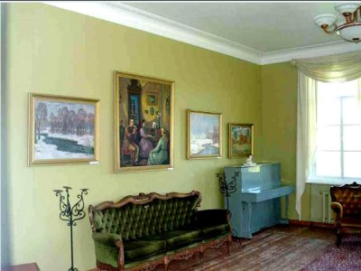
ГОСТИНАЯ

Slide 9
МАЛАЯ ГОСТИНАЯ

Slide 10
Кабинет писателя

Slide 11
АКСАКОВСКАЯ АЛЛЕЯ

Slide 12
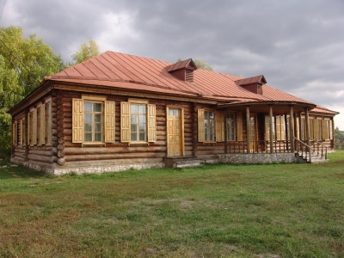
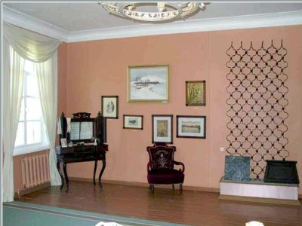
В этом году исполняется 220 лет со дня рождения С.Т. Аксакова
Невозможно без книг Аксакова понять и полюбить умом, а еще больше и сердцем Родину великую и родину малую, наше Оренбуржье.
Оренбуржцы законно гордятся тем, что основные его книги созданы на оренбургских материалах. «Семейная хроника», «Детские годы Багрова-внука», «Записки ружейного охотника Оренбургской губернии», «Записки об ужении рыбы».
Аксаково, родовое имение, можно назвать его «Ясной Поляной». Сергей Тимофеевич страстно любил оренбургские места, особенно хорошо ему знакомую северо-западную часть нашей области — нынешние Бугурусланский, Абдулинский, Асекеевский, Северный районы.

Slide 13
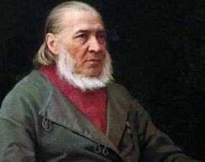
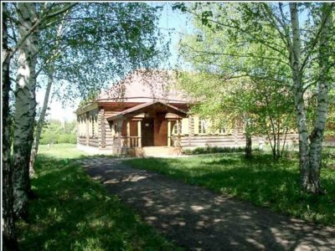
Хорошо побывать в селе Аксаково, захватив с собой томик писателя. Вы будете листать страницы и все узнавать. Вот она — Челяевская гора за селом, вот роща, место пруда, речка Бугурусланка, которая течет под окнами усадьбы. Дух Аксакова растворен здесь. И снова вспоминаешь «Аленький цветочек». Как символ добра и таланта он в душе каждого человека.
С именем Аксакова тесно связана история и культура Оренбургской губернии.

Slide 14
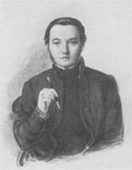
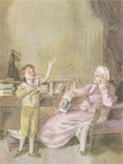
Именно природа Оренбургского края наполнила душу С. Т. Аксакова, вошла в него такой благодатью, что это осталось на всю жизнь обостренным чувством родной земли, ее тихой прелести и красоты:
«В наш дикий край лечу душою: В простор степей, во мрак лесов…»

Slide 15
Своё литературное призвание Сергей Тимофеевич осознал очень поздно и первые книги написал, когда ему было уже далеко за пятьдесят. В эту пору С.Т. Аксаков — отец многочисленного и дружного семейства, гостеприимный хозяин дома, куда съезжалась вся литературная, театральная и музыкальная Москва.
К вымыслу у автора «душа не лежала», а потому в своих книгах С.Т. Аксаков просто рассказал о том, что лучше всего знал и любил. «Записки об уженье» (1847) и «Записки ружейного охотника Оренбургской губернии» (1852) покорили читателей и критиков точностью и тонкостью наблюдений за жизнью природы и поэтичностью языка.

Slide 16
Созданные на оренбургском материале книги Аксакова приобрели общерусское значение
«Превосходная книга Аксакова «Записки ружейного охотника Оренбургской губернии» облетела всю Россию», - пишет Н. А. Некрасов.
«Такой книги у нас еще не бывало», - утверждал И. С. Тургенев. Читая описания оренбургской степи, мы словно вдыхаем ее неповторимый аромат и видим милые сердцу каждого оренбуржца «приземистый рассыпчатый ковыль, сизый горный шалфей, белую низенькую полынь, чабер и богородскую траву...».

Slide 17
Совсем немного времени оставила Аксакову судьба для творчества
С.Т. Аксаков умер, не завершив всего, что задумал. Но и того, что он успел, было достаточно. Его любили современники и любят потомки.
И чем больше проходит времени, чем сильнее тревога за судьбу Земли и людей, тем дороже для нас слово Аксакова и важнее его совет:
Ухожу я в мир природы, В мир спокойствия, свободы, В царство рыб и куликов, На свои родные воды, На простор степных лугов, В тень прохладную лесов И — в свои младые годы.

Slide 18
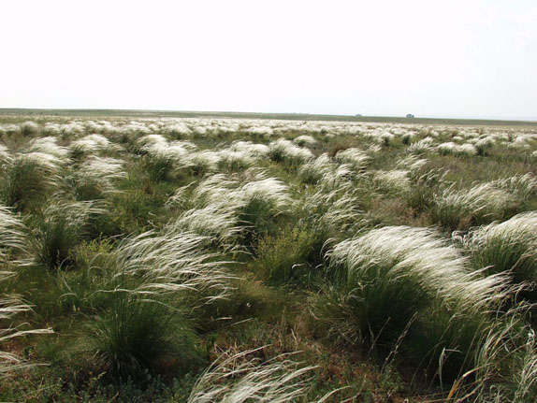
СТЕПЬ

Slide 19
C – беСкрайняя
Т – веТер
Е – раздольЕ
П – Простор
Ь - ковылЬ

Slide 20
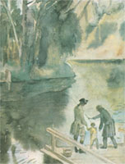
ДЕТСТВО

Slide 21
детство

Slide 22
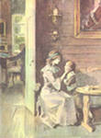
Воспоминание об этом времени во всю мою жизнь разливало тихую радость в душе моей.

Slide 24
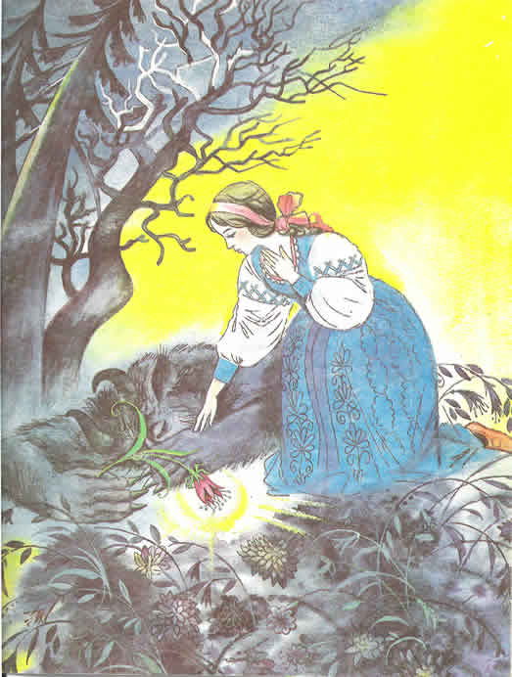
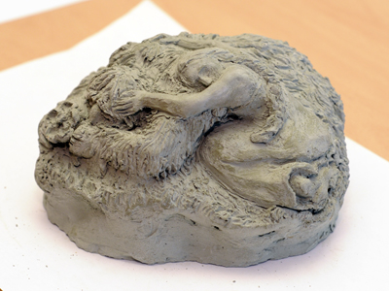

Slide 25
Если бы меня попросили назвать главное качество аксаковских книг, притом одно, я был бы неполон, неточен, но я назвал бы - душевное здоровье, Душевное здоровье, которое невольно переливается в читающего эти книги, заражает (если можно так сказать о здоровье) и наполняет его. Отступают на второй план суета, нервозность, всякая мелочность, торопливость, мельтешение, все, что мешает нам взглянуть вокруг ясными и спокойными глазами. Неторопливая манера повествования, ясность мыслей и чувств, чистота языка и яркость его, несмотря на кажущуюся простоту, огромная художественная выразительность при кажущейся незатейливости - все это приводит к тому, что книги Аксакова читаются с наслаждением, и, точно так же, как сам он в раннем детстве, как помним, почти уже без пульса и без дыхания почувствовал вдруг, как в него вливаются непонятные силы природы, когда его положили на траву под дерево на лесной поляне, так и читающий эти книги, издерганный и тоже почти без духовного пульса, вдруг чувствует прилив сил, возвращение бодрости.
В. Солоухин "Время собирать камни. Очерки".

Slide 26
ДОМАШНЕЕ ЗАДАНИЕ
Закончить оформление проекта
Принять участие в межрегиональном детском творческом конкурсе «Аксакова помнят Урал и Поволжье…» (по желанию)
Принять участие в экскурсии в музей-усадьбу Аксаково.

